Slide 1
МБДОУ Сакмарский детский сад «Берёзка»
Тематическая презентация для старших дошкольников
«Жили – были динозавры»
Автор: Белова Татьяна Николаевна,
воспитатель высшей
квалификационной категории
2022г.

Slide 2
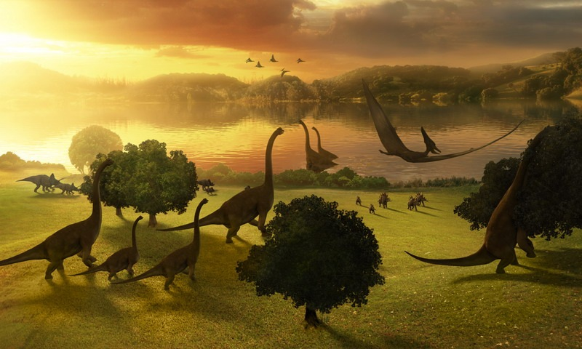
Жили – были динозавры…

Slide 3
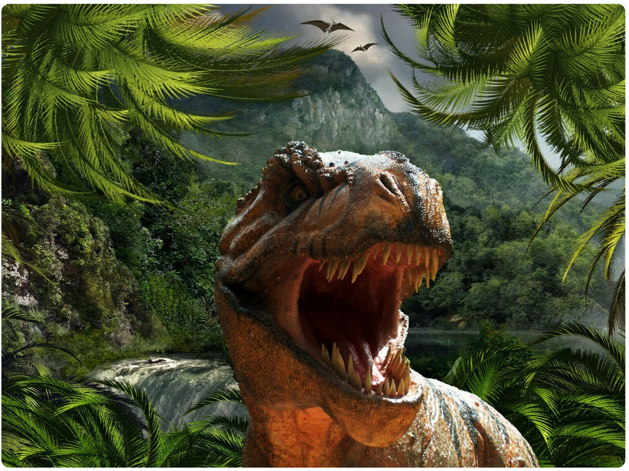
Динозавр в переводе с греческого
означает «ужасная ящерица»

Slide 4
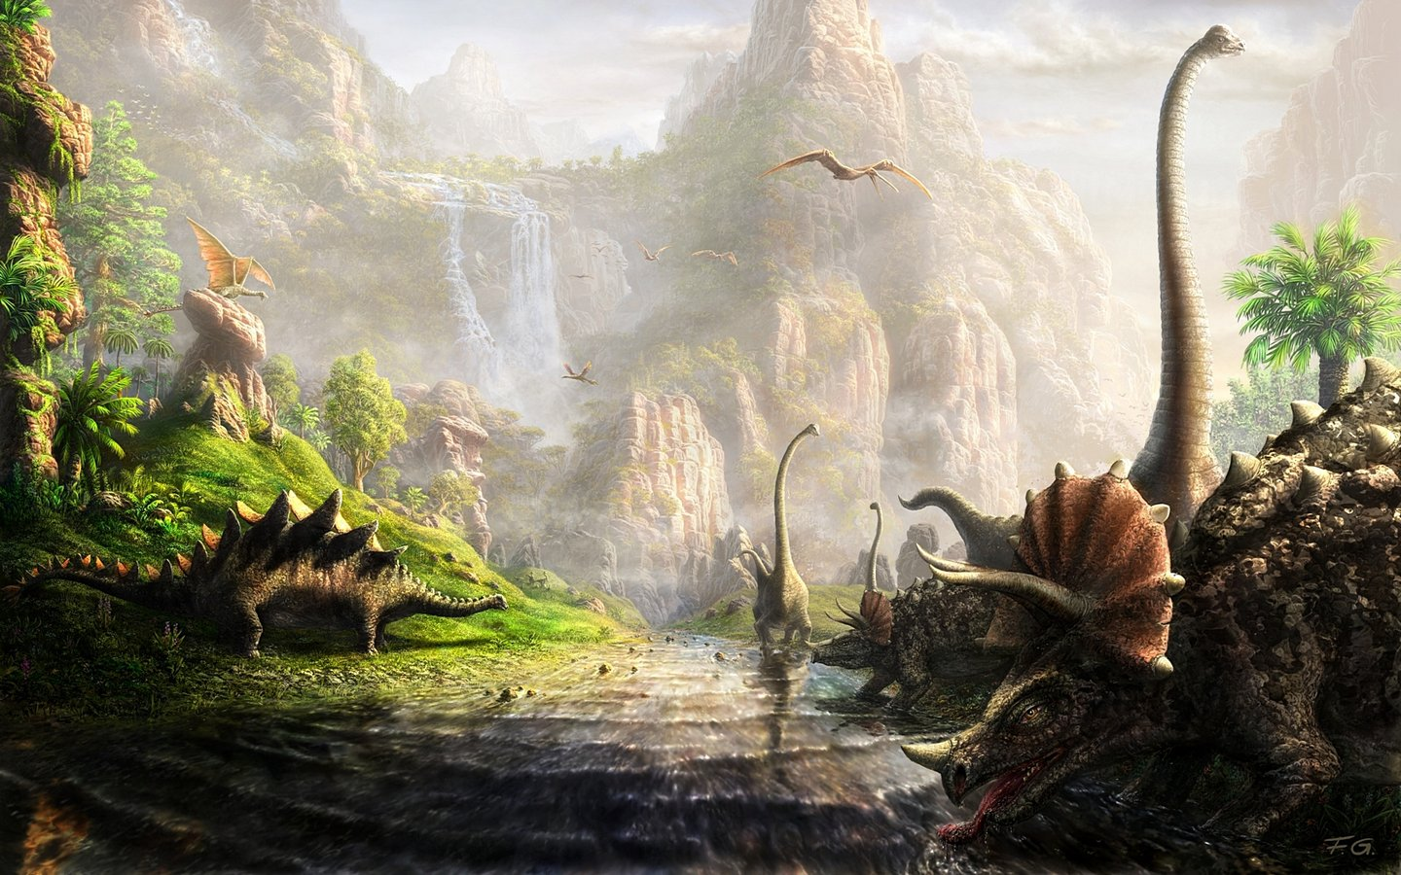
А когда жили динозавры?

Slide 5
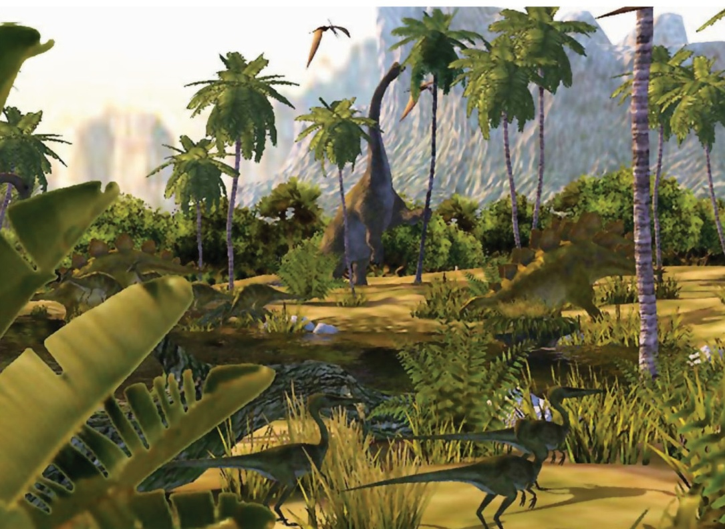
Динозавры жили много миллионов лет назад

Slide 6
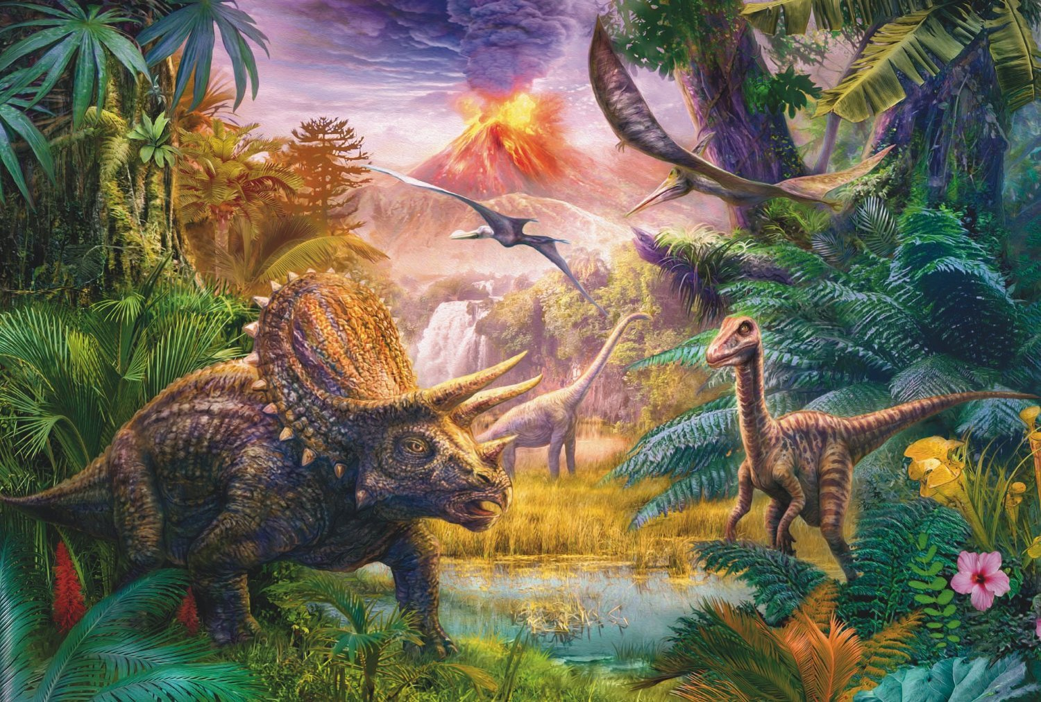
Они жили в жарких болотистых
джунглях

Slide 7
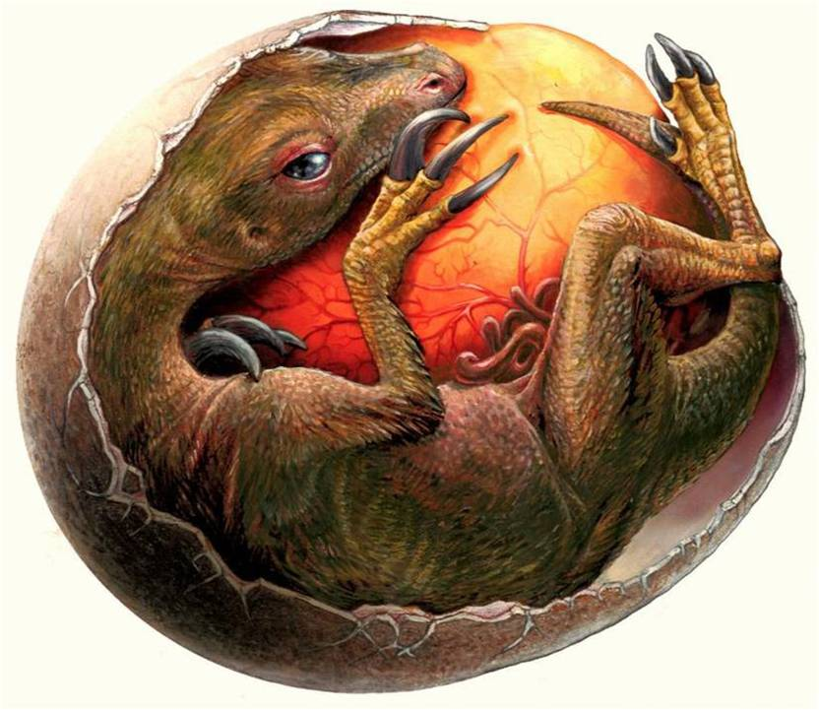
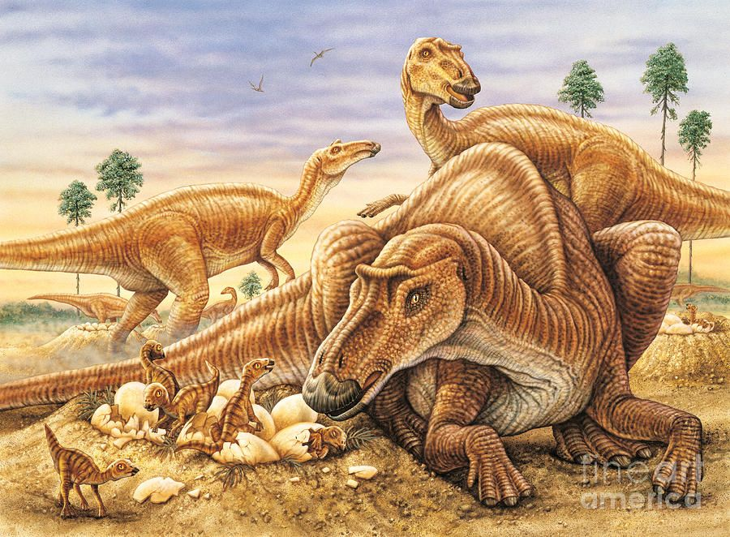
Детёныши динозавров появлялись на свет из яиц
В отличие от других рептилий, динозавры не оставляли яйца без присмотра после их откладывания. Они высиживали потомство, а затем ухаживали за детёнышами

Slide 8
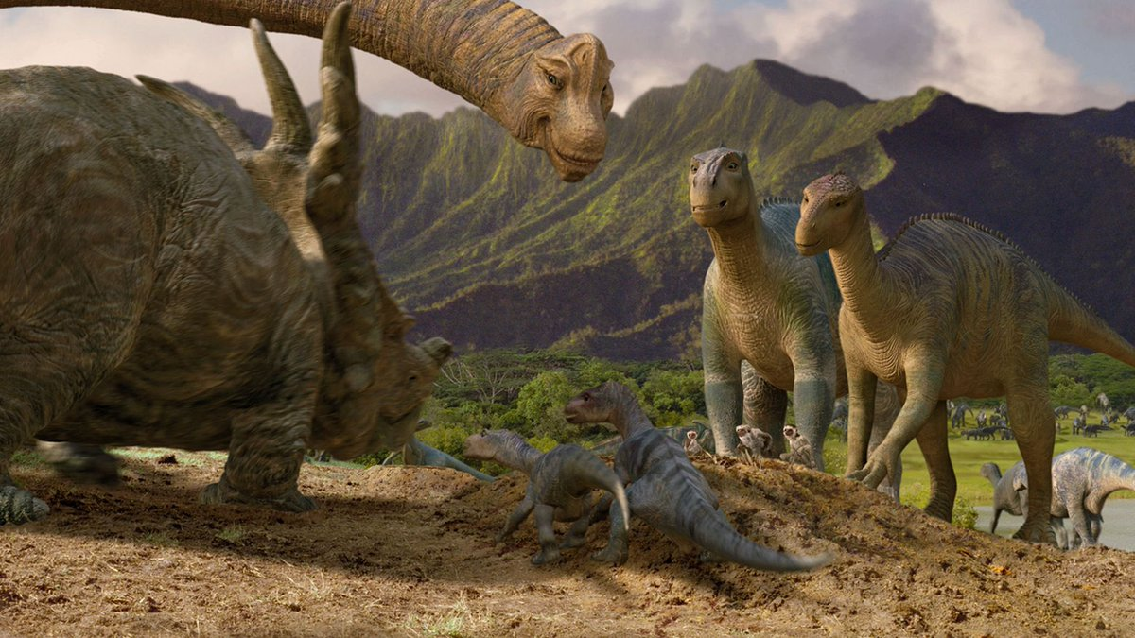
Динозавры были по размеру
большие и совсем маленькие

Slide 9
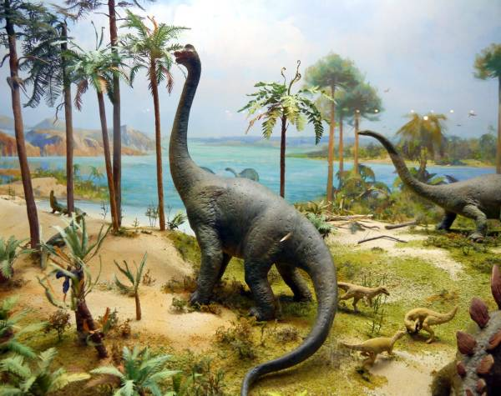
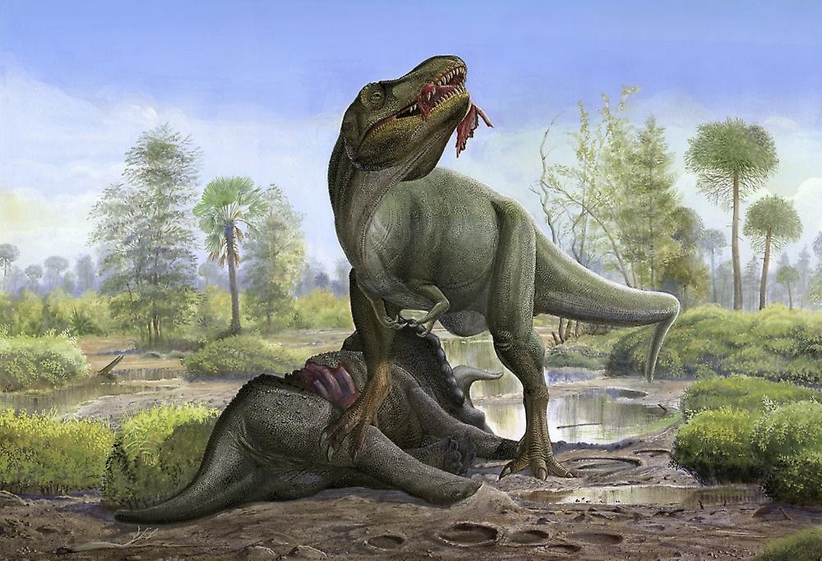
Некоторые
питались
исключительно
растениями
Другие
употребляли
в пищу
только мясо

Slide 10
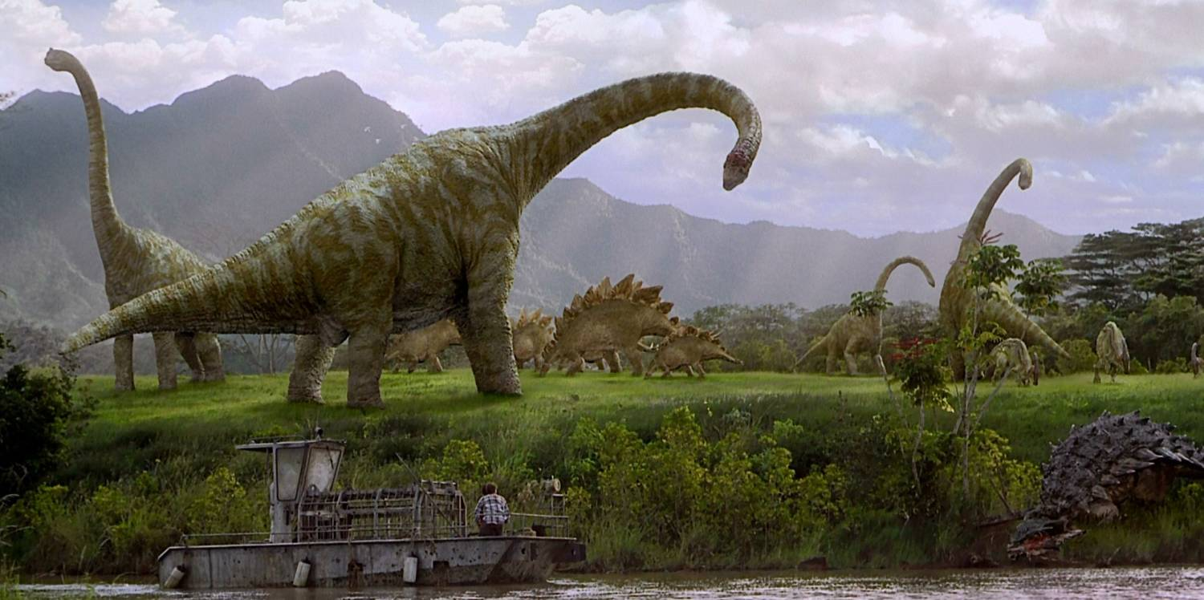
Травоядные динозавры имели огромные тела

Slide 11
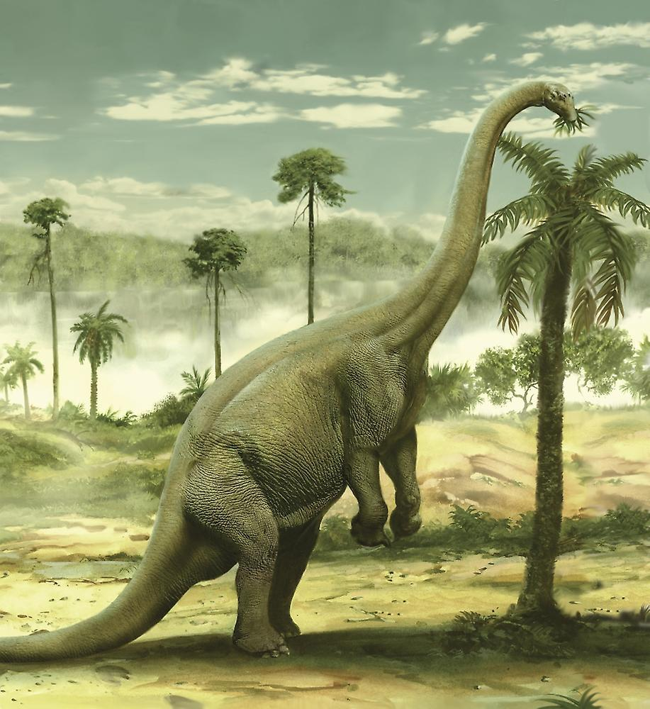
Среди них были настоящие гиганты, например - Бронтозавр

Slide 12
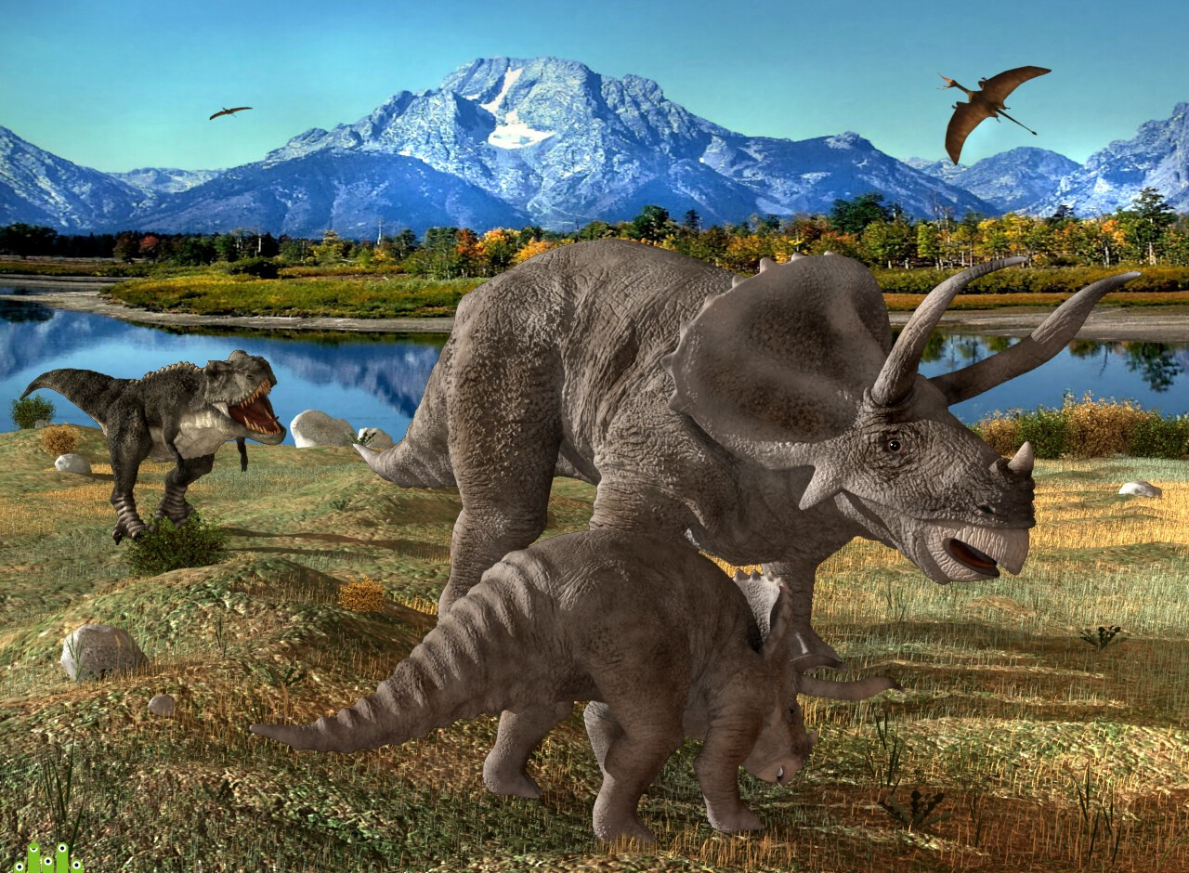
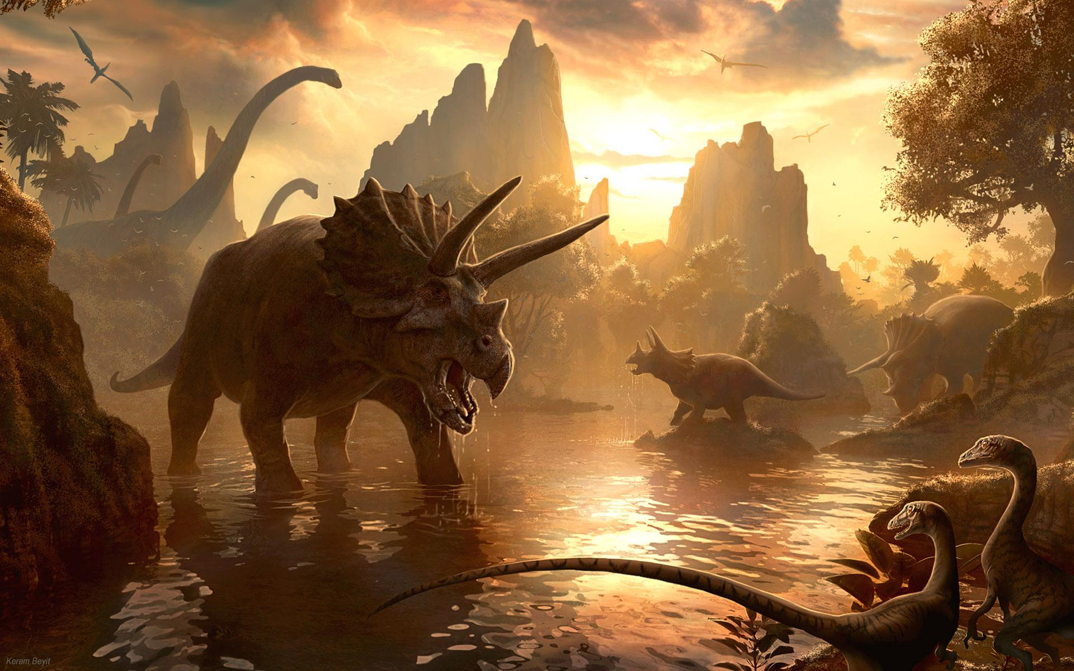
Трицератопс – «трехрогий» ящер
Несмотря на страшные рога трицератопс питался растениями

Slide 13
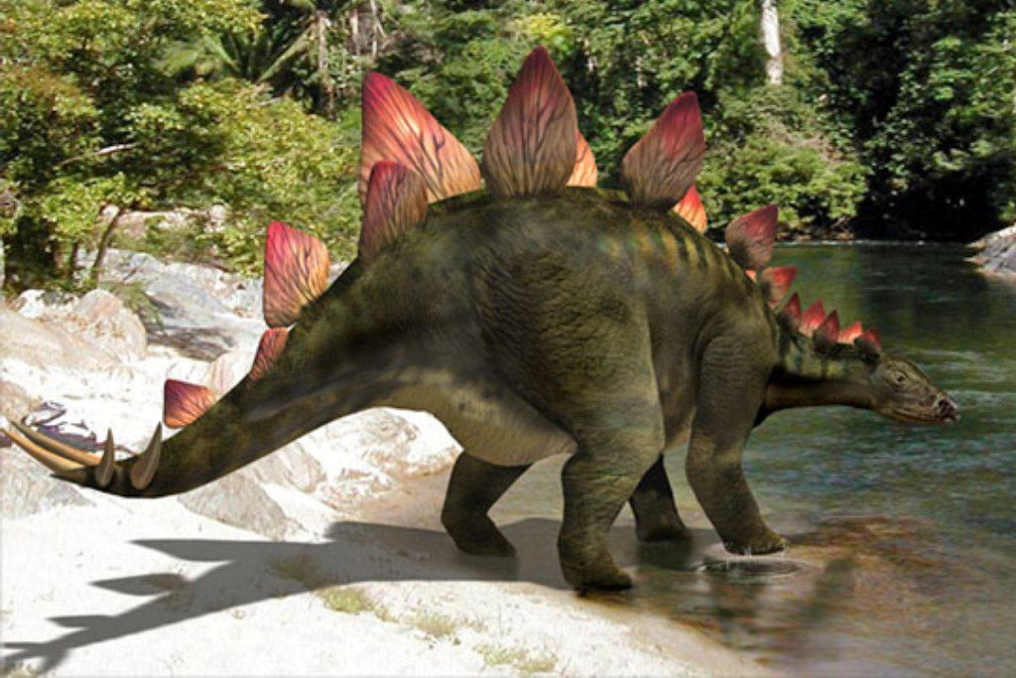
Один из самых
необычных динозавров –
Стегозавр

Slide 14
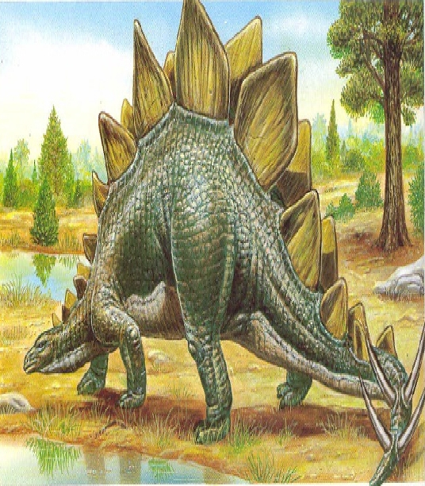
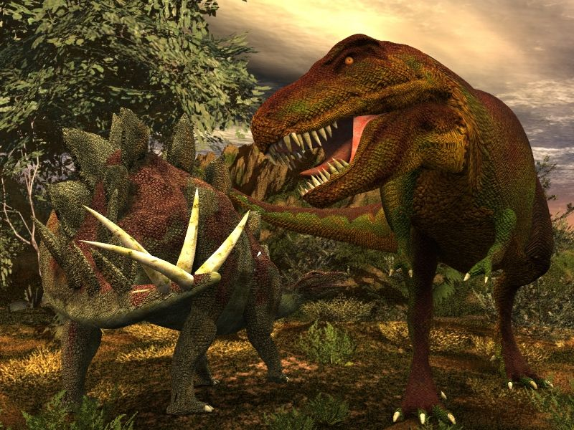
От хищников стегозавров защищали острые шипы на конце хвоста
По всей спине
у него росли
большие пластины

Slide 15
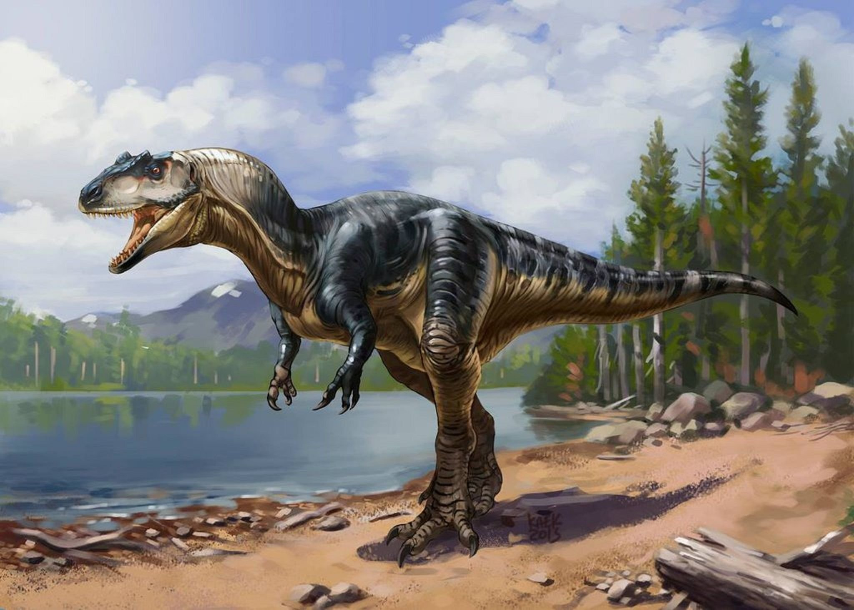
Один из самых опасных и свирепых
ящеров - Аллозавр

Slide 16
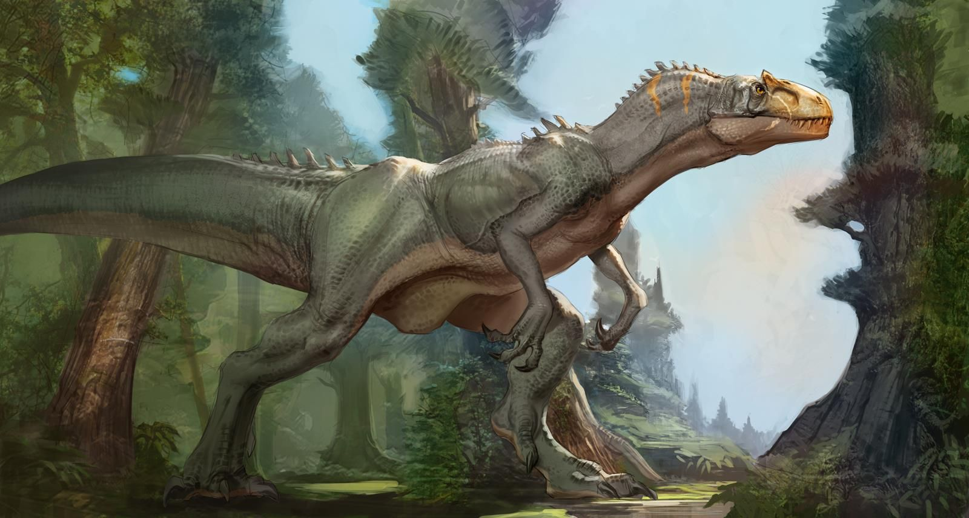
Аллозавр означает «странный ящер»
из-за строения его спинного хребта.
Он также имел очень мощные челюсти

Slide 17
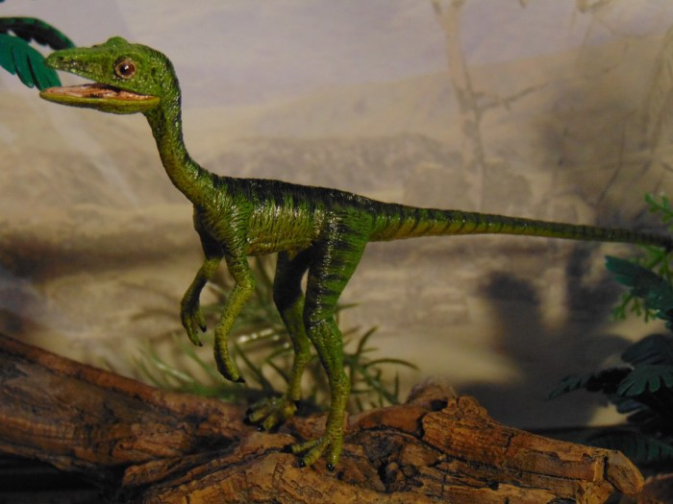
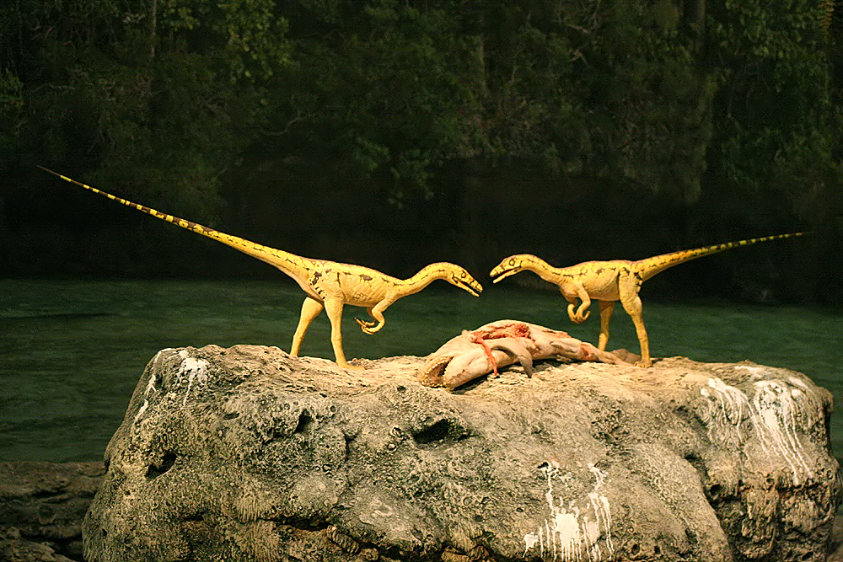
Самые маленькие динозавры - компсогнаты
Питались они насекомыми и мелкими ящерами, умели очень быстро бегать

Slide 18
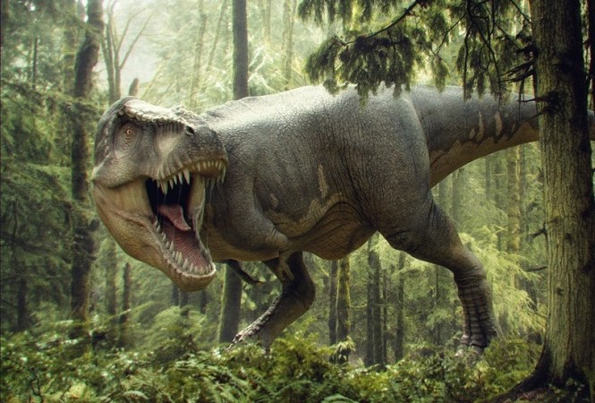
Самым крупным и свирепым хищником среди динозавров был Тираннозавр

Slide 19
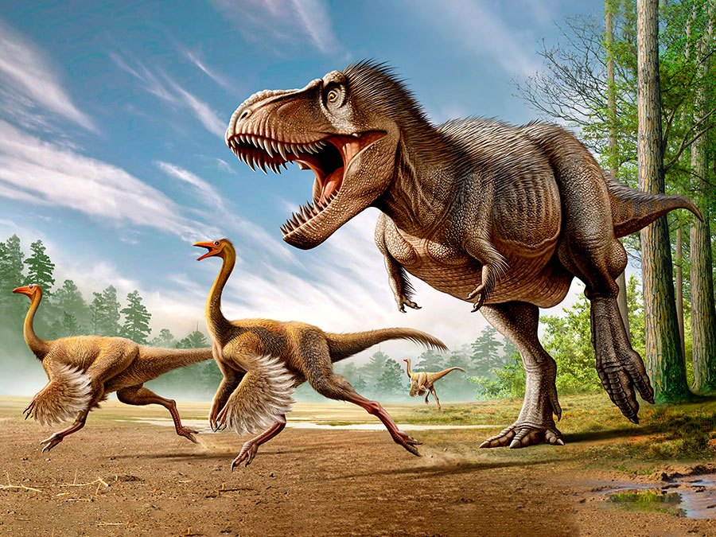
Он достигал 6 метров в высоту, 15 метров в длину и весил до 7 тонн

Slide 20
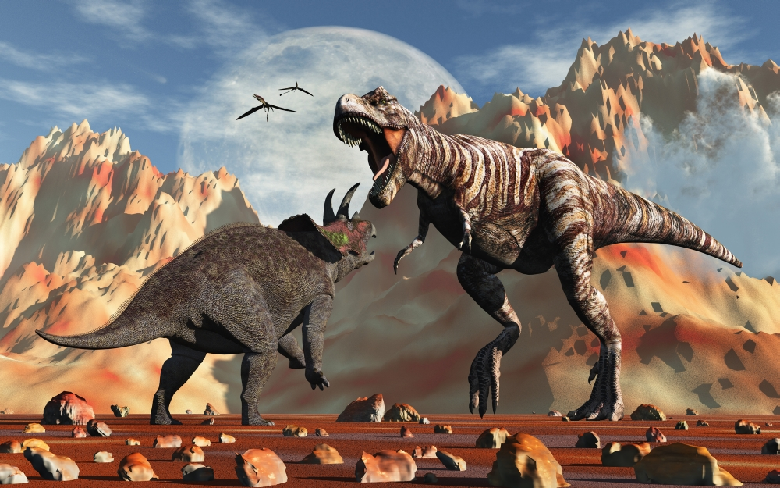
Тираннозавр означает «Королевский ящер – тиран».
Он без труда мог бы заглянуть в окно
третьего этажа

Slide 21
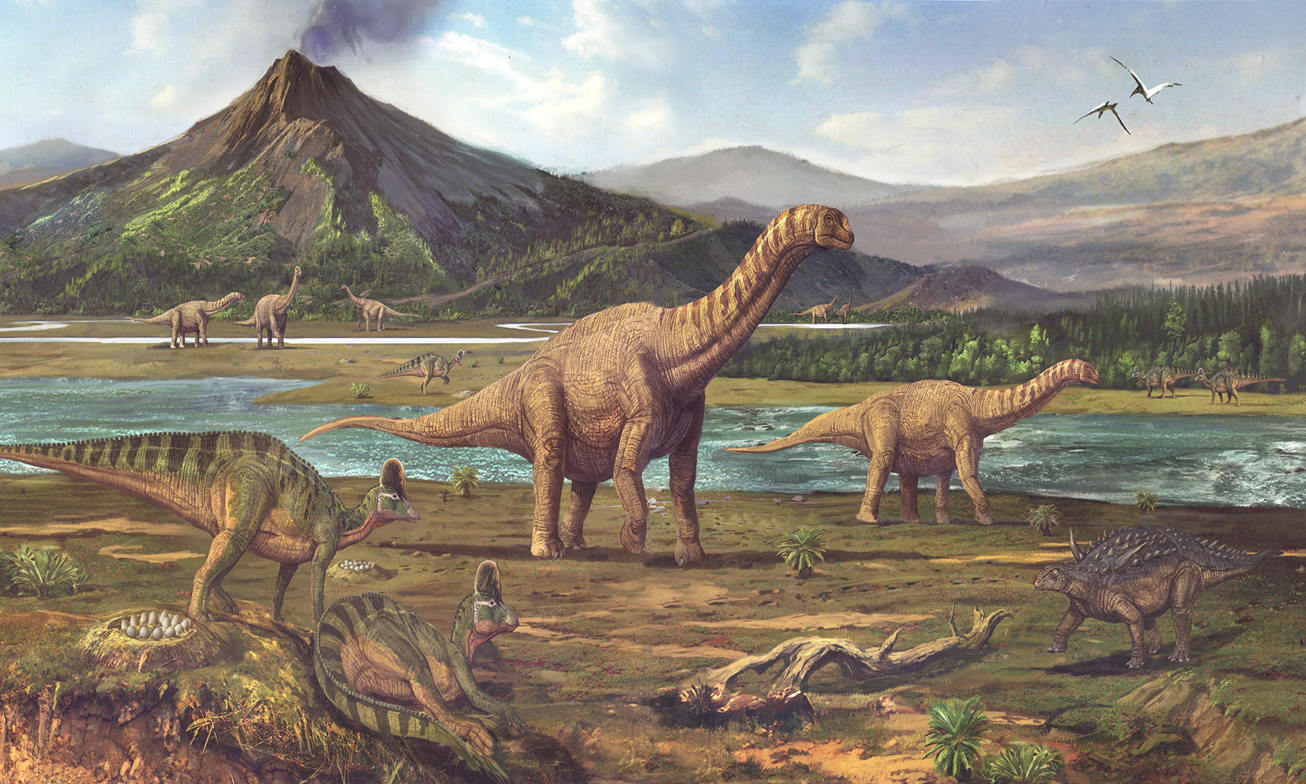
Динозавры вымерли примерно 65 миллионов лет назад

Slide 22
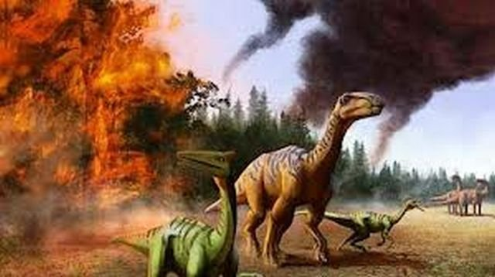
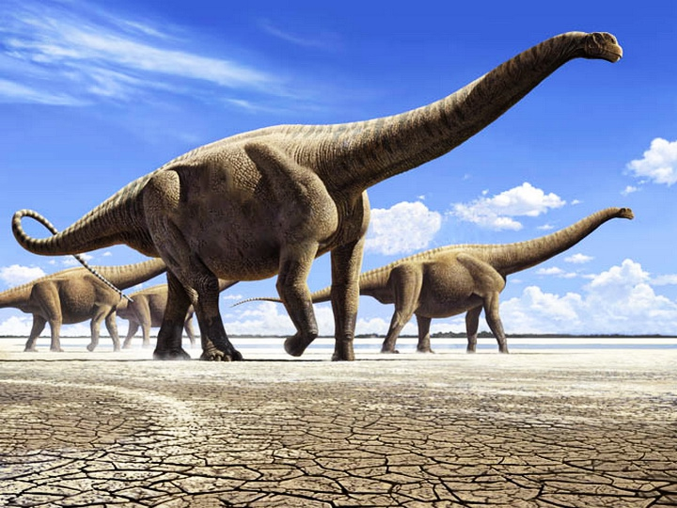
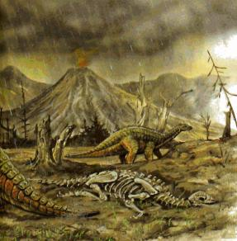
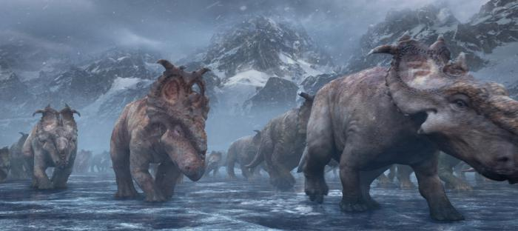
Причины гибели динозавров
Метеорит
Засуха
Извержение
вулкана
Ледниковый
период

Slide 23
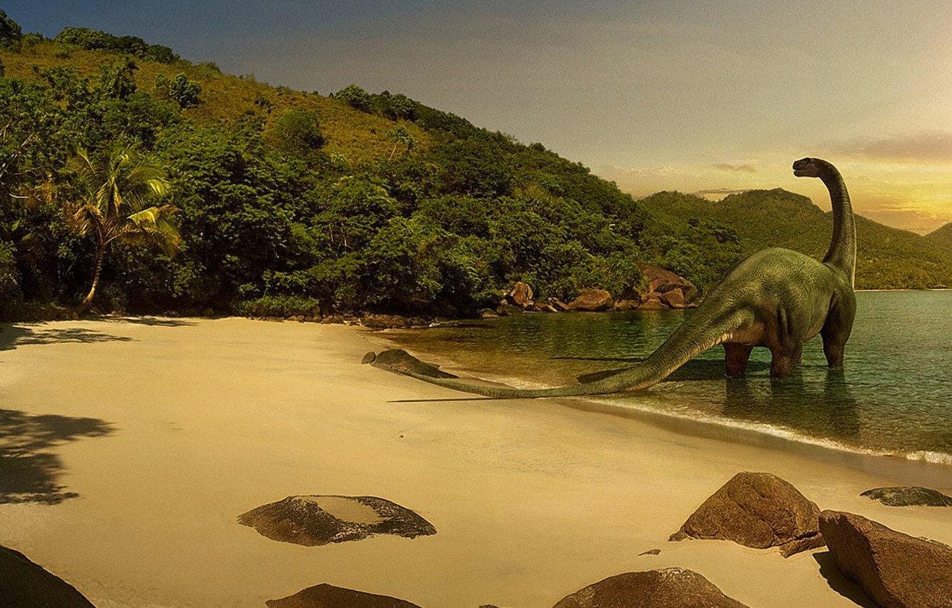
Существует особая наука – палеонтология.
Это наука о вымерших растениях и животных

Slide 24
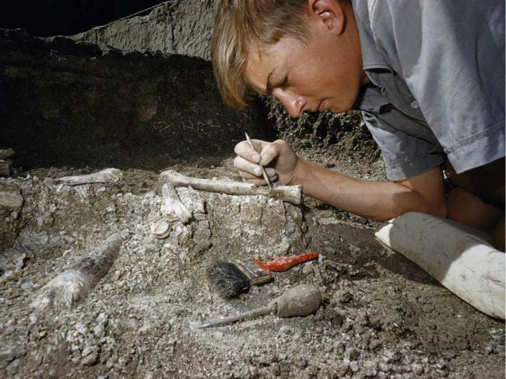
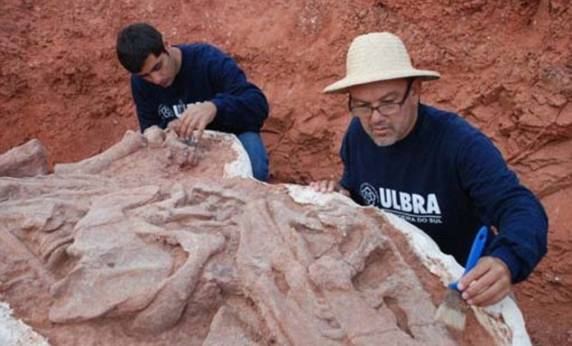
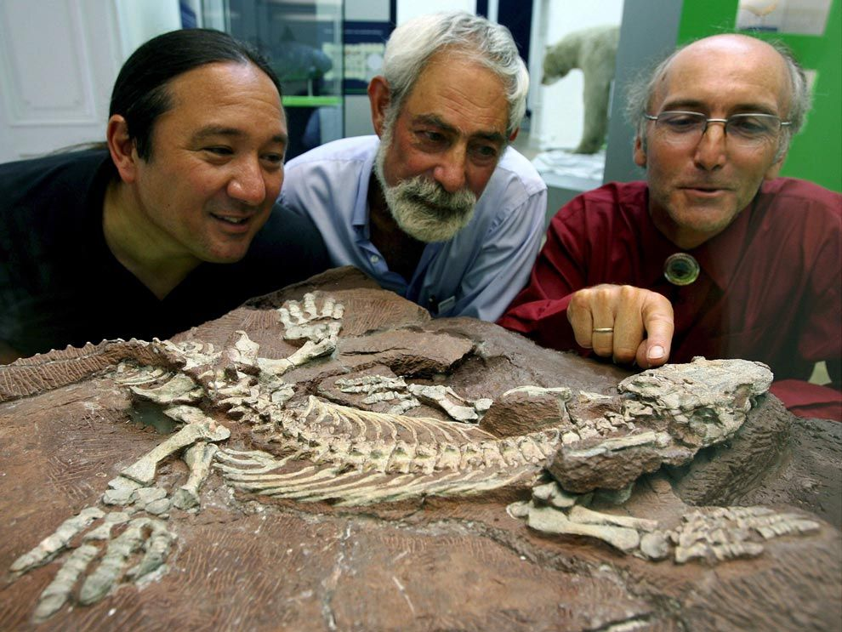
Палеонтологи на местах раскопок при помощи инструментов, шаг за шагом аккуратно, откапывают и изучают останки животных.

Slide 25
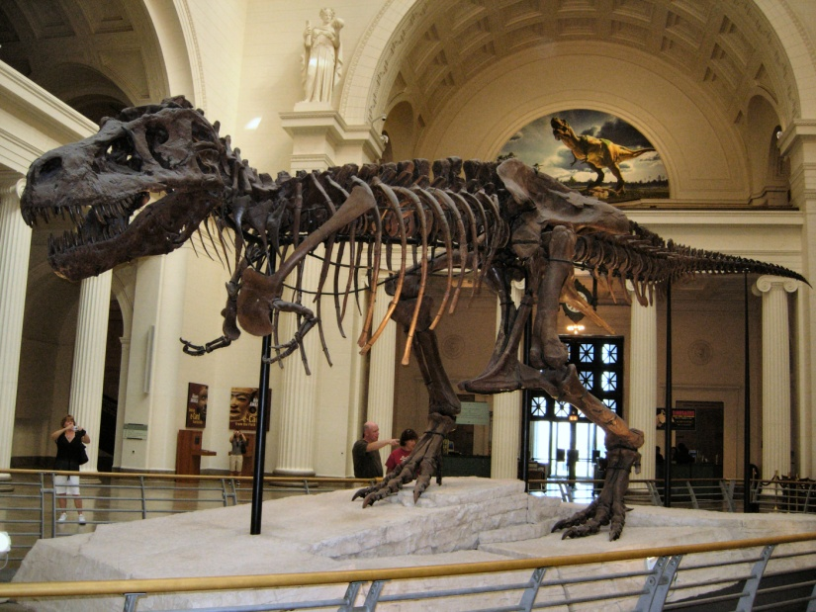
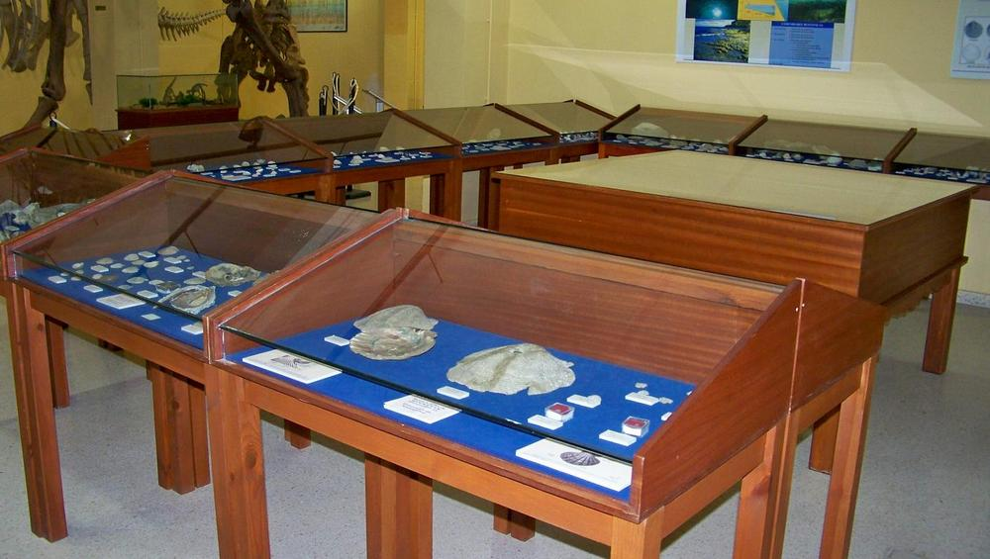
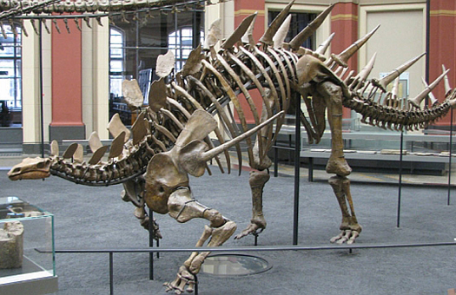
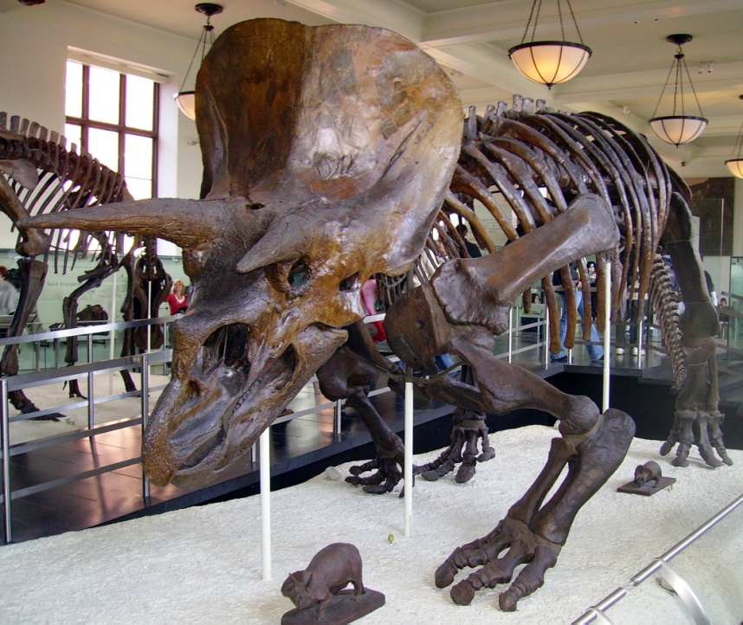
Все окаменелости и находки палеонтологи реставрируют, и свои экспонаты представляют в музеях.

Slide 26
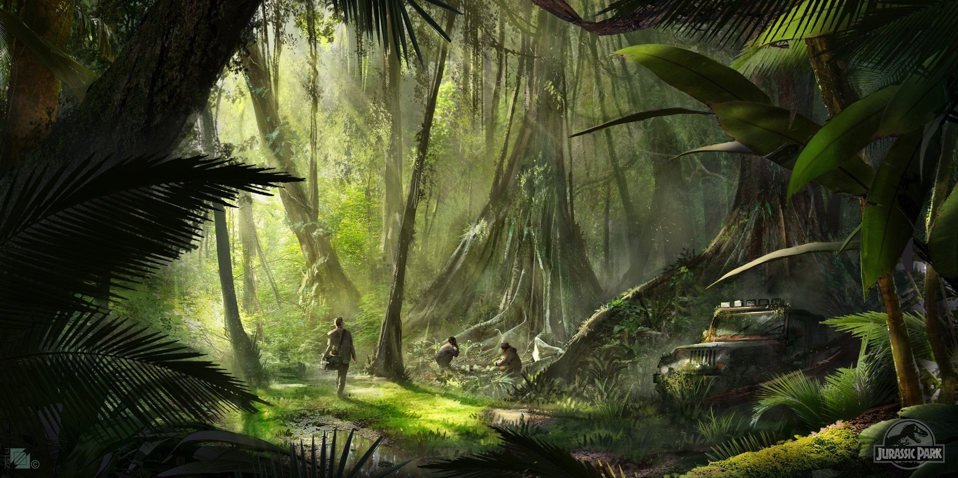
Сейчас ученым известно 500 – 600 видов этих вымерших пресмыкающихся

Slide 27
Литература:
И. Яковлева, «След динозавра», Москва «РОСМЭН», 1993.
Д. Элиотт и К. Кинг, «Детская энциклопедия», ЗАО «РОСМЭН», 2005.
Сайт о динозаврах. http://www. dinozavr. info/
Википедия [Электронный ресурс]
Ундоровский палеонтологический музей
http://upm.undoriya.ru/

Slide 28
СПАСИБО ЗА ВНИМАНИЕ!

